Slide 1


计算机科学与技术
软件工程课程综合实践汇报
小米便签阅读与维护
组长：黄靖成
2024年6月2日
组员：尹睿磊 王广涵 熊含屿

Slide 2

目 录
开源代码阅读
01
Open source code reading
CONTENTS
代码质量分析
02
Code quality analysis
开源代码维护
03
Open source code maintenance
总结
04
Summary
明德至善 弘毅兴邦

Slide 3

01
开源代码阅读
Open source code reading

Slide 4

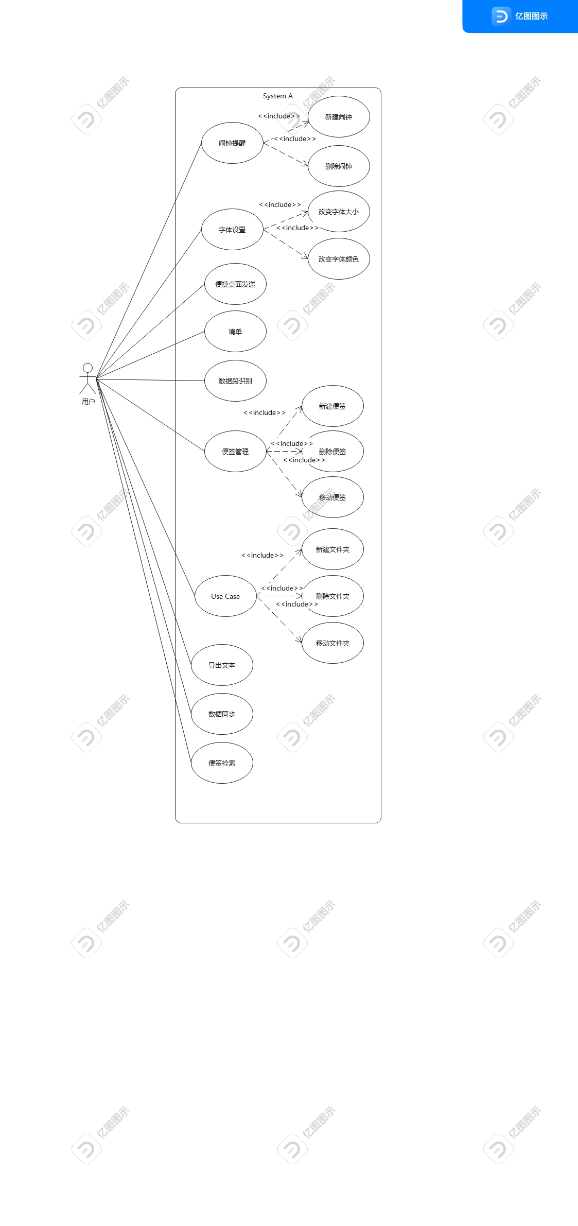
泛读小米便签
用例图
小米便签体系结构图
小米便签用例图

Slide 5
精读小米便签
黄靖成：
用例名称: 删除便签
功能: 用户可以删除指定的便签。
执行者: 用户
触发条件: 用户在应用程序中选择了一个便签，并点击了“删除”按钮。
前置条件: 用户已经成功登录，并且已经选择了需要删除的便签。
基本交互动作过程：1.用户在应用程序中选择了一个便签，并点击了“删除”按钮。
2.系统弹出确认删除对话框，提示用户是否确认删除。
3.用户点击“确认”按钮，继续删除操作。
4.系统开始执行删除操作，应用程序会返回 true。
扩展交互动作过程：
3a.如果用户在删除便签时选择了“取消”，应用程序会清除设置状态并返回。

Slide 6
精读小米便签
4a.如果删除操作失败，应用程序会记录错误日志并返回 false。
业务规则: 无。
非功能需求: 无。

Slide 7
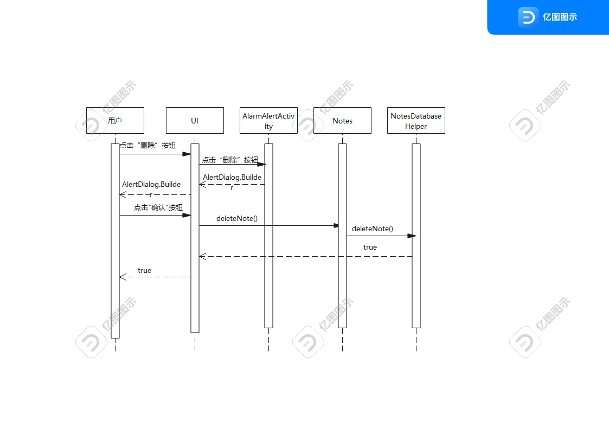
精读小米便签
2.2设计顺序图

Slide 8
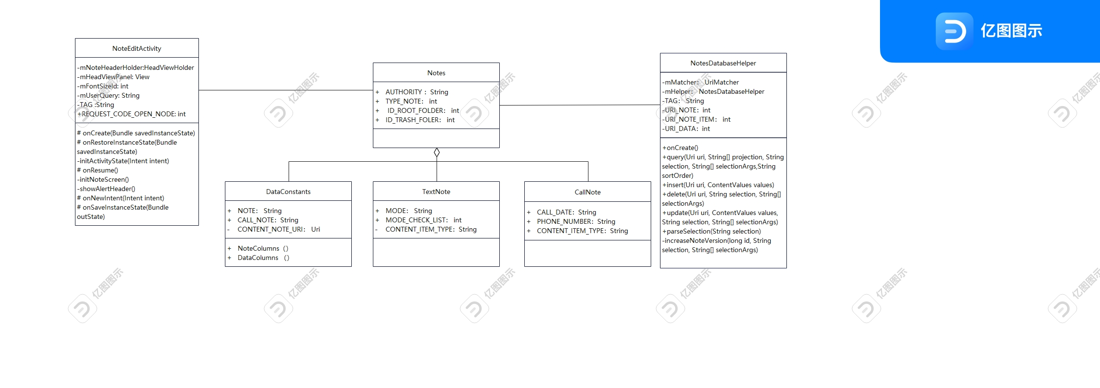
精读小米便签
2.3设计类图

Slide 9
精读小米便签
王广涵：
用例：识别电话号码
用例名称：识别电话号码
功能：识别该电话号码系统是否存在
执行者：用户
触发条件：用户输入电话号码
基本交互动作过程：
1用户在首页面点击功能键
2.系统弹出首页功能列表
3．用户点击搜索选项
4系统检查输入的电话号码
5.若号码存在于系统内部输出电话号持有人姓名

Slide 10
精读小米便签
扩展交互动作：
1.若无法搜索到电话号输出没有匹配的电话号
10.后置条件：系统中已保存用户的电话号码

Slide 11
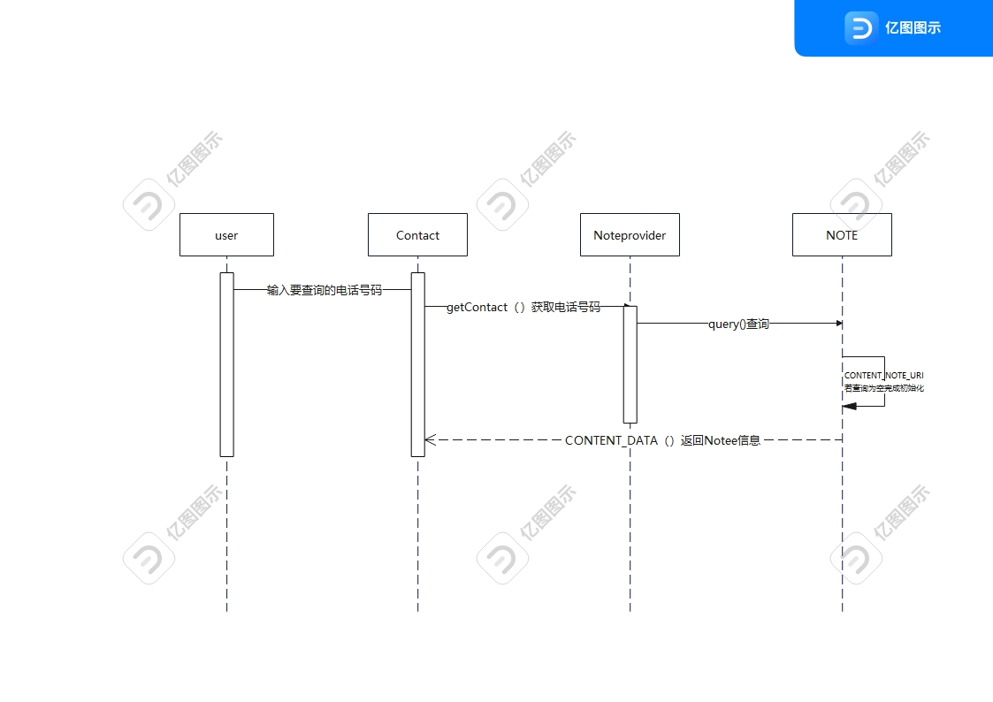
精读小米便签
2.2设计顺序图

Slide 12
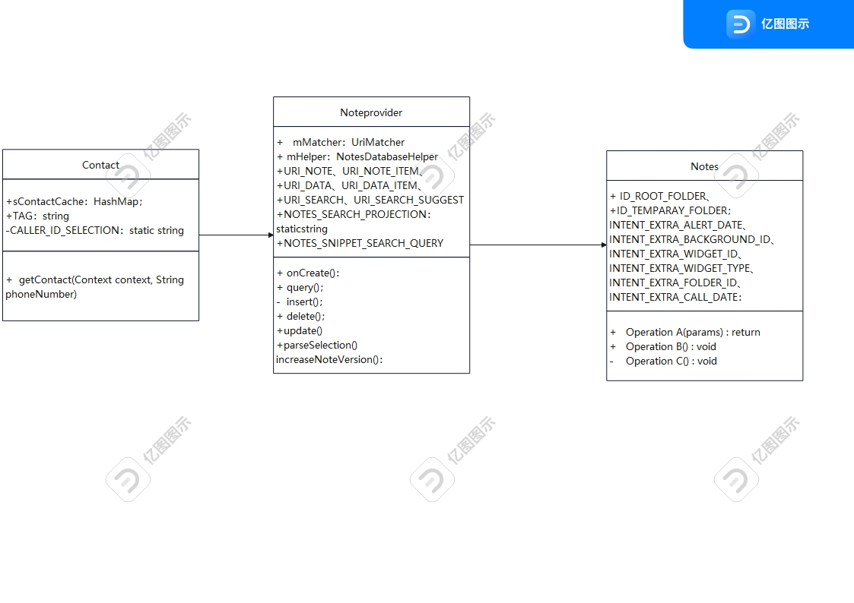
精读小米便签
2.3设计类图

Slide 13
精读小米便签
熊含屿：
用例1：新建便签
用例名称:新建便签
功能:新建一个便签
执行者:用户
触发条件:用户点击‘新建标签’键
前置条件:无
基本交互动作过程
1.用户点击新建便签按钮
2.系统转移到新建便签页面
3.用户写下便签基本内容并点退出
4.系统自动保存此便签
扩展交互动作过程
2a:用户点击返回
2a1：返回主界面

Slide 14
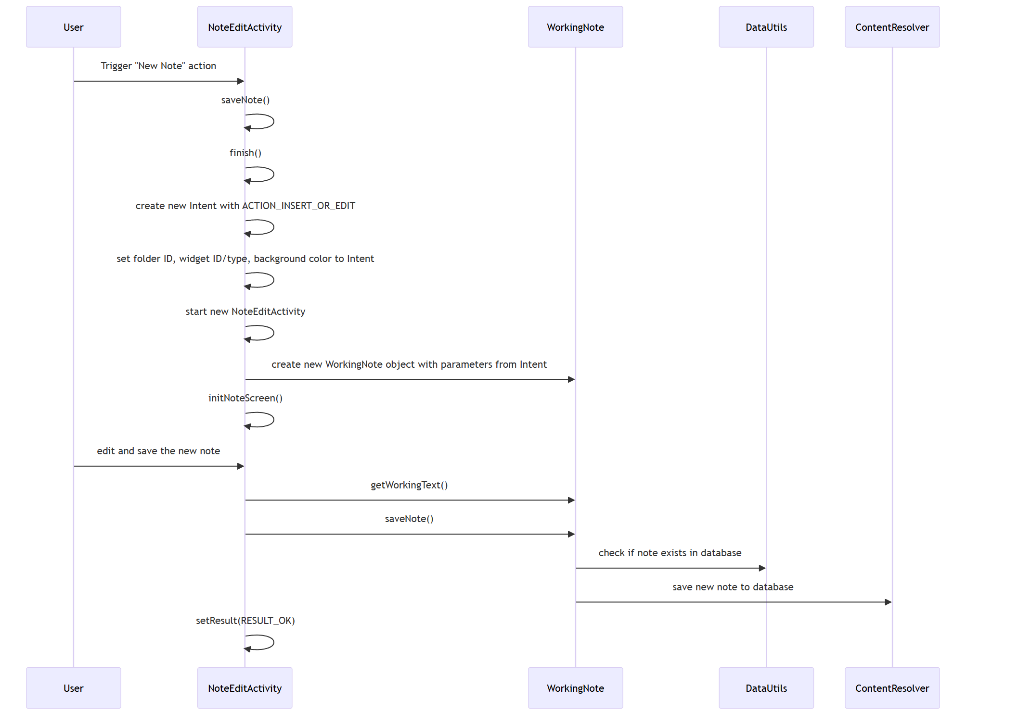
精读小米便签
2.2设计顺序图

Slide 15
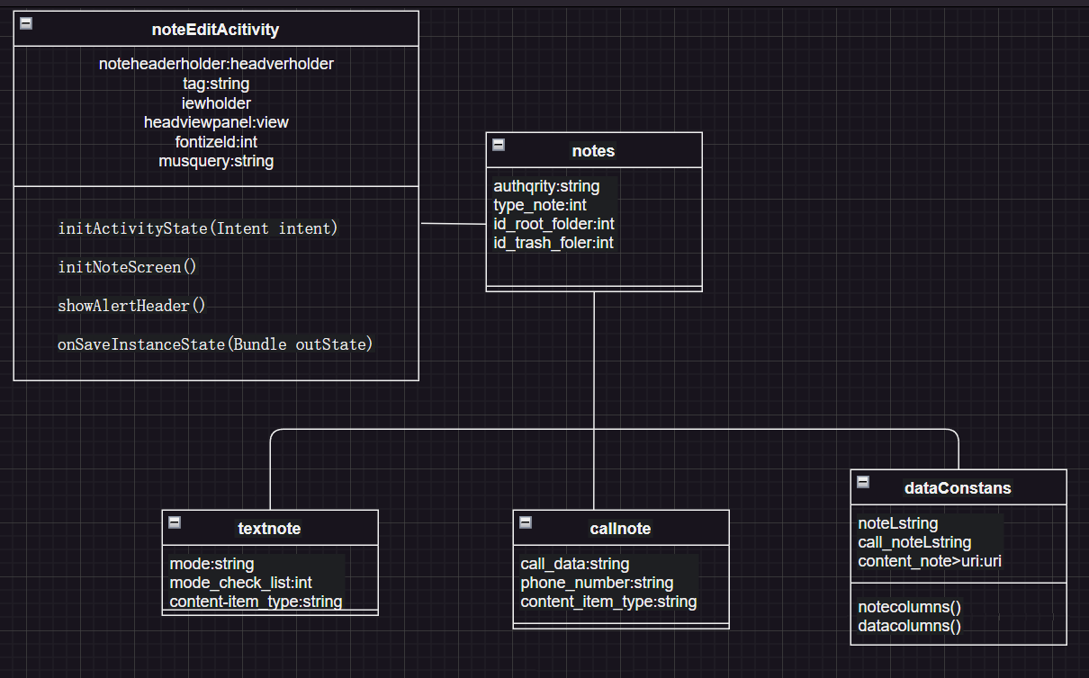
精读小米便签
2.3设计类图

Slide 16
精读小米便签
尹睿磊：
2.1用例描述
用例名称: 设置笔记背景颜色
功能:允许用户设置笔记的背景颜色。
执行者:用户
触发条件: 用户希望修改笔记的背景颜色。
前置条件:用户已经打开了笔记设置界面，并选择了修改背景颜色的选项。
基本交互动作过程：
1.用户从可选的颜色列表中选择一种新的背景颜色。
2.用户确认选择。
3.系统将新的背景颜色保存，并更新笔记的显示。
扩展交互动作过程：
如果用户取消了颜色选择，则不进行任何更改。
后置条件:笔记的背景颜色已成功修改，并且系统已经更新了相应的显示。

Slide 17
精读小米便签
业务规则:
1.用户可以随时在笔记设置界面中修改背景颜色。
2.只有在用户确认选择后，背景颜色才会被修改，否则不做任何改变。
非功能需求:
1.界面操作流畅，用户体验良好。
2.设置背景颜色的过程应该快速响应，不应有明显的延迟。

Slide 18
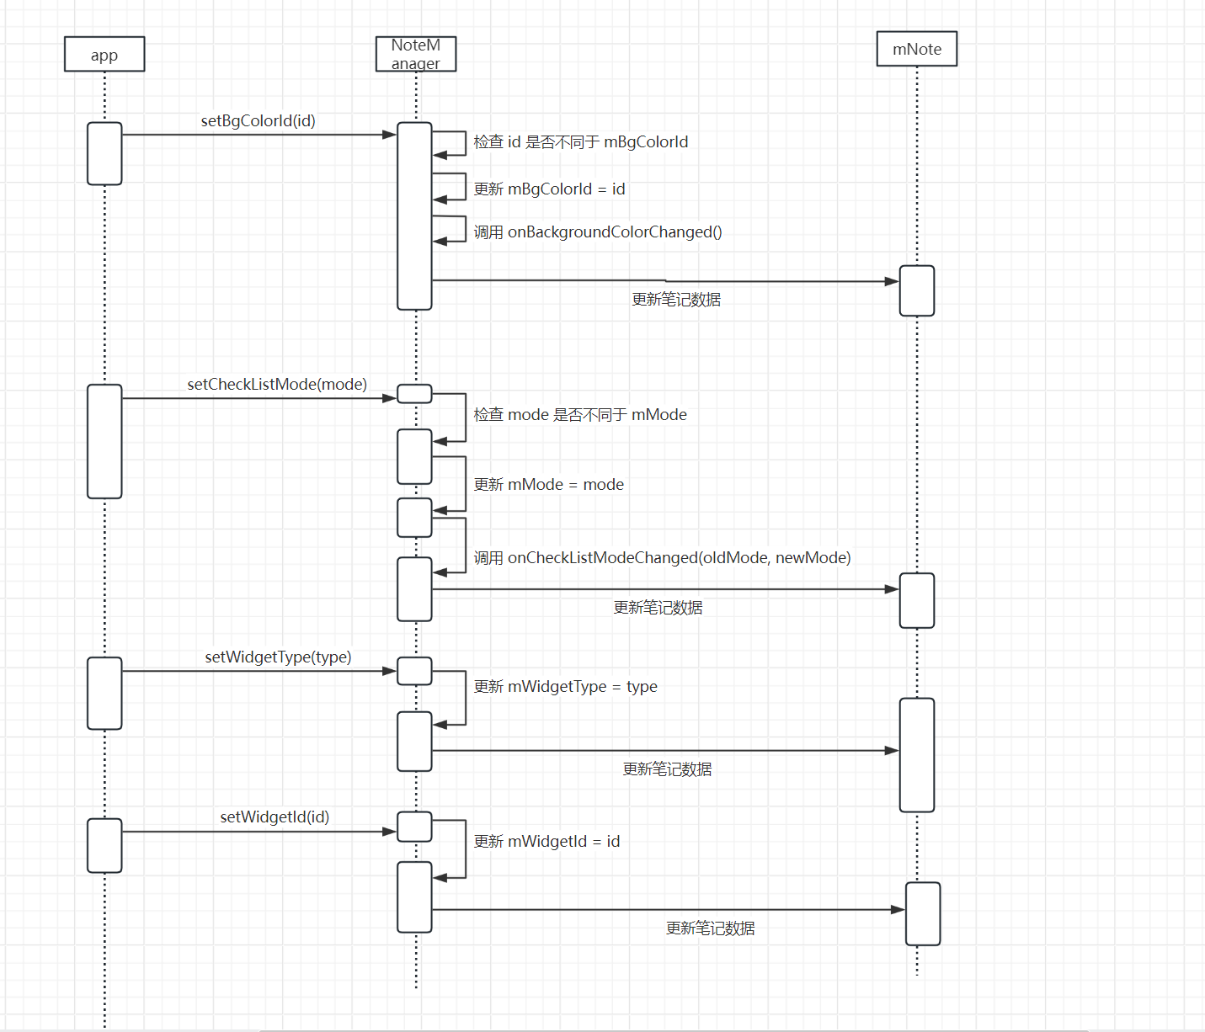
精读小米便签
2.2设计顺序图

Slide 19
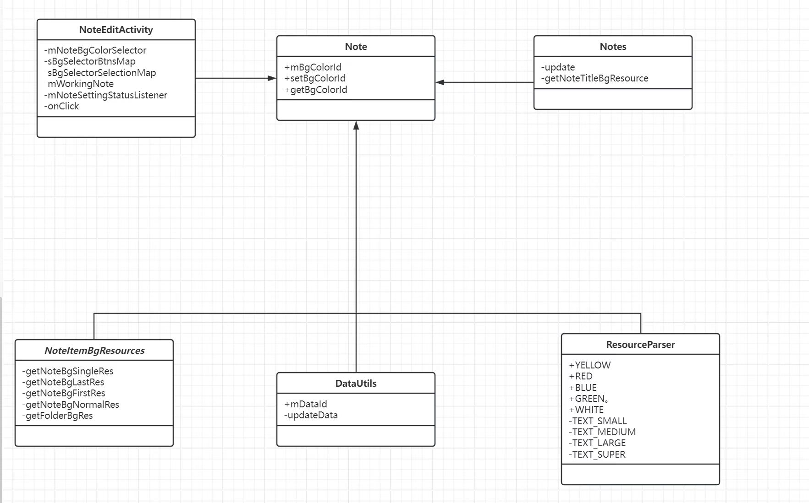
精读小米便签
2.3设计类图

Slide 20
02
代码质量分析
Code quality analysis

Slide 21
人工分析代码质量
1.1代码的编程规范
小米便签的开源代码易读、简明、易改、无二义，它的代码布局使用适当的缩进和空格来保持代码的结构清晰，也使用了合适的空行来分隔不同的代码块，提高了代码的可读性。小米便签也采用了模块化和文件结构，提高代码的可复用性和可维护性，方便查找和管理。它的类名，变量和函数名等的命名也很规范，让人见文知意。小米便签也对代码进行了必要的代码注释，使其更便于阅读和维护。
1.2代码中存在的缺陷
内部质量：
代码中缺乏详细的注释，使得其他开发人员难以理解和维护代码
外部质量：
用户界面可能缺乏直观性和易用性，影响用户体验。
搜索功能可能存在性能问题或者搜索结果不准确的情况，影响用户的搜索体验

Slide 22
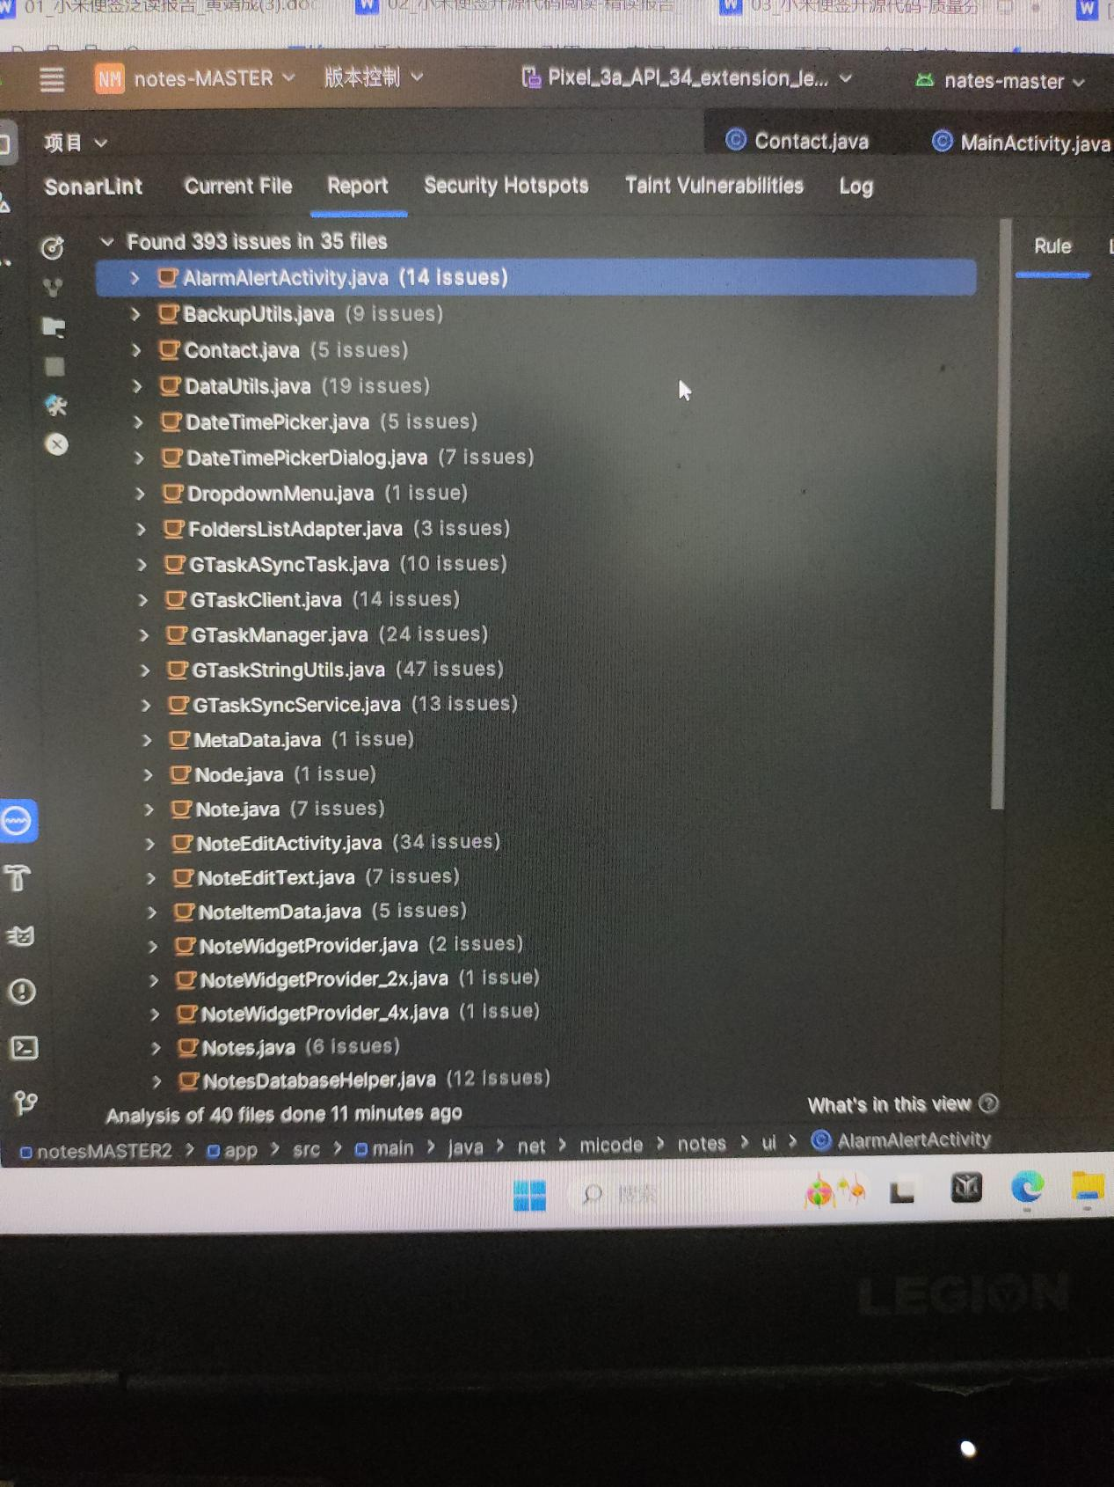
自动化分析代码质量
代码质量总结
在小米便签软件的源代码中，共审查出35个文件中的393个问题…。其中严重程度为Critical的59个问题、Minor的66个问题，Info的268个问题。
SonqrLint工具代码质量报告图

Slide 23
自动化分析代码质量
问题分析
（1）严重程度：Blocker
问题描述：资源应关闭
产生问题的原因分析：实现 Closeable 接口或其超级接口AutoClose 的连接、流、文件和其他类在使用后需要关闭。此外，必须在最终块中进行关闭调用，否则异常可能会阻止调用。未能正确关闭资源将导致资源泄漏，这可能首先使应用程序崩溃，然后可能使应用程序所在的盒子屈服。
建议解决方案：最好在类实现 AutoCloseable 时，应使用“try-with-resources”模式创建资源，并将自动关闭。
（2）严重程度：Critical
问题描述：不应取消引用空指针
产生问题的原因分析：对 null 的引用不应被取消引用/访问。这样做将导致引发 NullPointerException。充其量，这样的异常将导致程序突然终止。在最坏的情况下，它可能会公开对攻击者有用的调试信息，或者它可能允许攻击者绕过安全措施。
建议解决方案：对 equals 参数使用 @Nonnull，根据合同，该参数应始终与 null 一起使用。

Slide 24
自动化分析代码质量
问题分析
（1） 严重程度：Info 问题描述：“private“方法仅由内部类调用，应移至这些类 产生问题的原因分析：当一个私有方法只由一个内部类调用时，没有理由不把它移到那个类中。它仍然具有对外部类成员的相同访问权限，但外部类将更清晰、更不混乱。 建议解决方案：public class Outie { private int i=0; public class Innie { public void doTheThing() { increment(); }
private void increment() { Outie.this.i++; } } }

Slide 25
03
开源代码维护
Open source code maintenance

Slide 26
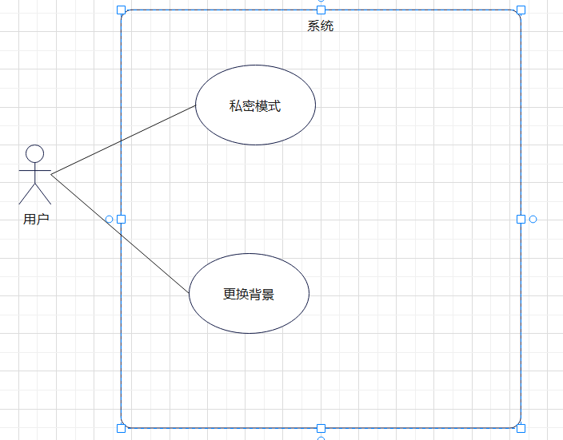
开源软件维护新增功能描述
新增功能描述
功能名称 | 功能描述
更改背景 | 用户可以通过按钮选择背景进行更换
私密模式 | 用户可以进入私密模式，系统则会将便签的显示覆盖掉。
新增功能用例图

Slide 27
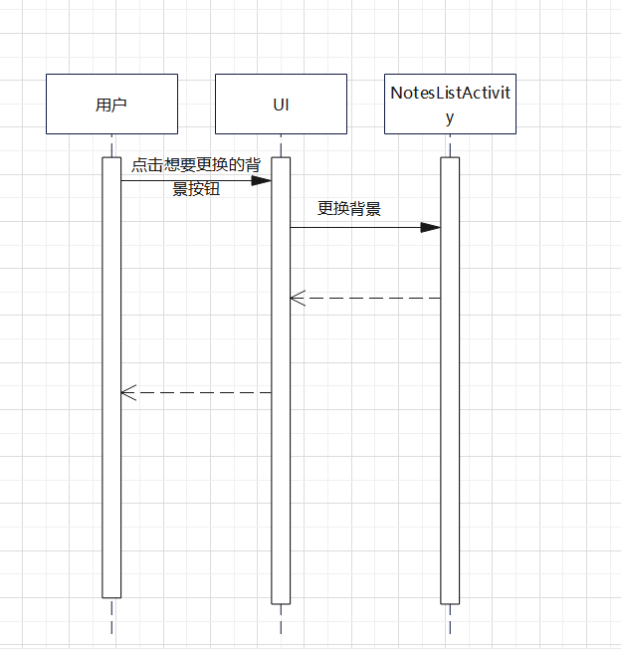
开源软件维护需求分析
更换背景用例描述
用例名称: 更换背景
功能:用户可以通过按钮选择背景进行更换
执行者:用户
触发条件:无
前置条件:用户进入应用程序的主界面
基本交互动作过程：
1.用户点击右下角的清单，点击想要更换的背景
2.系统则会更换主界面的背景
扩展交互动作过程：无
后置条件:无
业务规则:无
非功能需求:无
更换用例顺序图

Slide 28
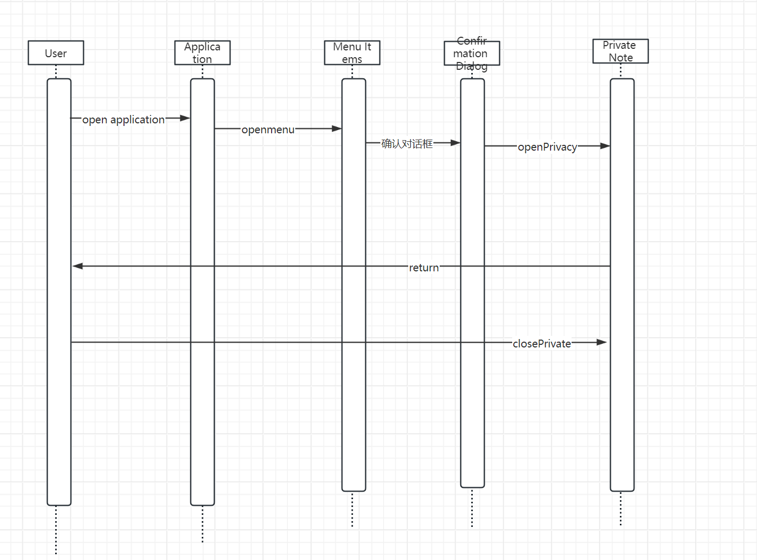
开源软件维护需求分析
进入和退出私密模式用例描述
用例名称: 进入和退出私密模式
功能:允许用户在私密模式和非私密模式之间切换，以管理笔记和文件夹的显示。
执行者:用户
触发条件: 用户希望切换到私密模式或退出私密模式。
前置条件:用户已经打开了应用程序，并处于主界面或文件夹界面。
基本交互动作过程：
1.用户点击菜单中的“私密模式”或“退出私密模式”选项。
2.应用程序显示一个对话框，提示用户确认是否进入或退出私密模式。
3.如果用户点击对话框中的“确认”按钮，应用程序根据用户的操作进入或退出私密模式。
4.如果用户点击对话框中的“取消”按钮，应用程序不进行任何更改，保持原来的模式。
扩展交互动作过程：
无扩展交互动作过程。
后置条件:
业务规则:
非功能需求:
进入和退出私密模式用例顺序图

Slide 29
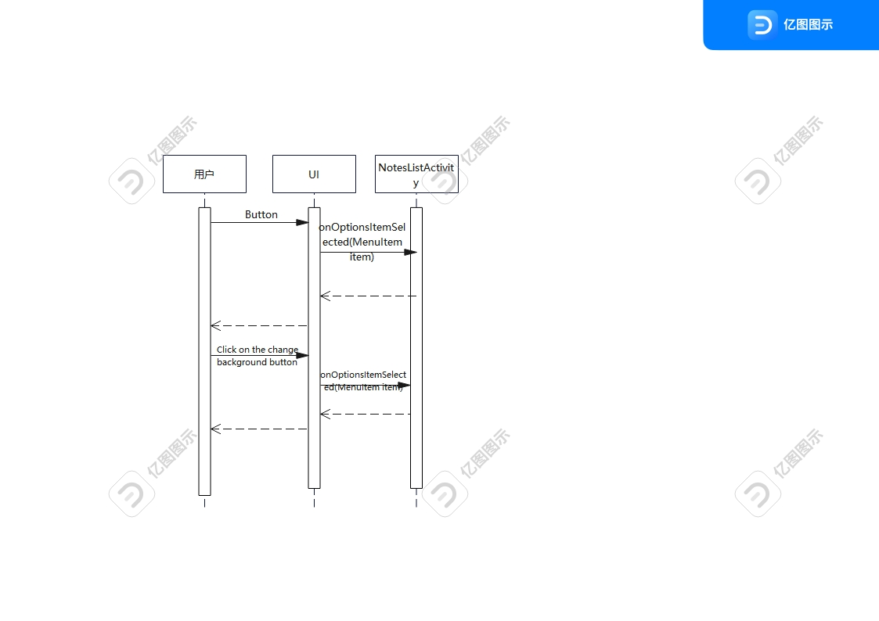
开源软件维护设计
用例设计
用例1顺序图

Slide 30
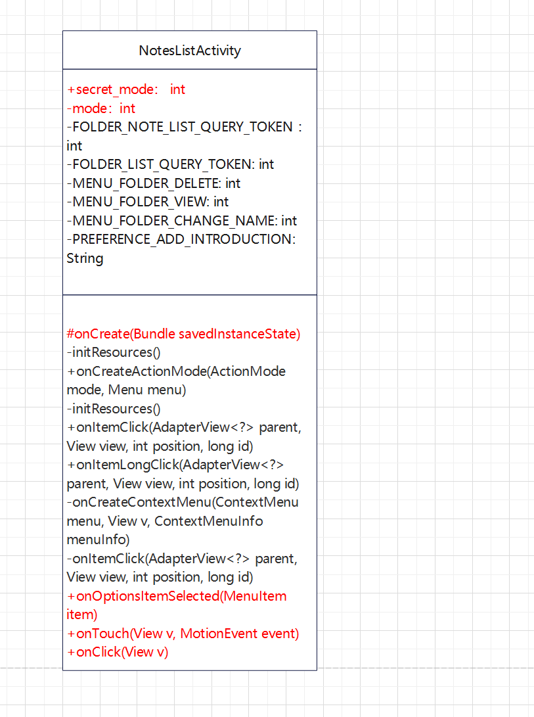
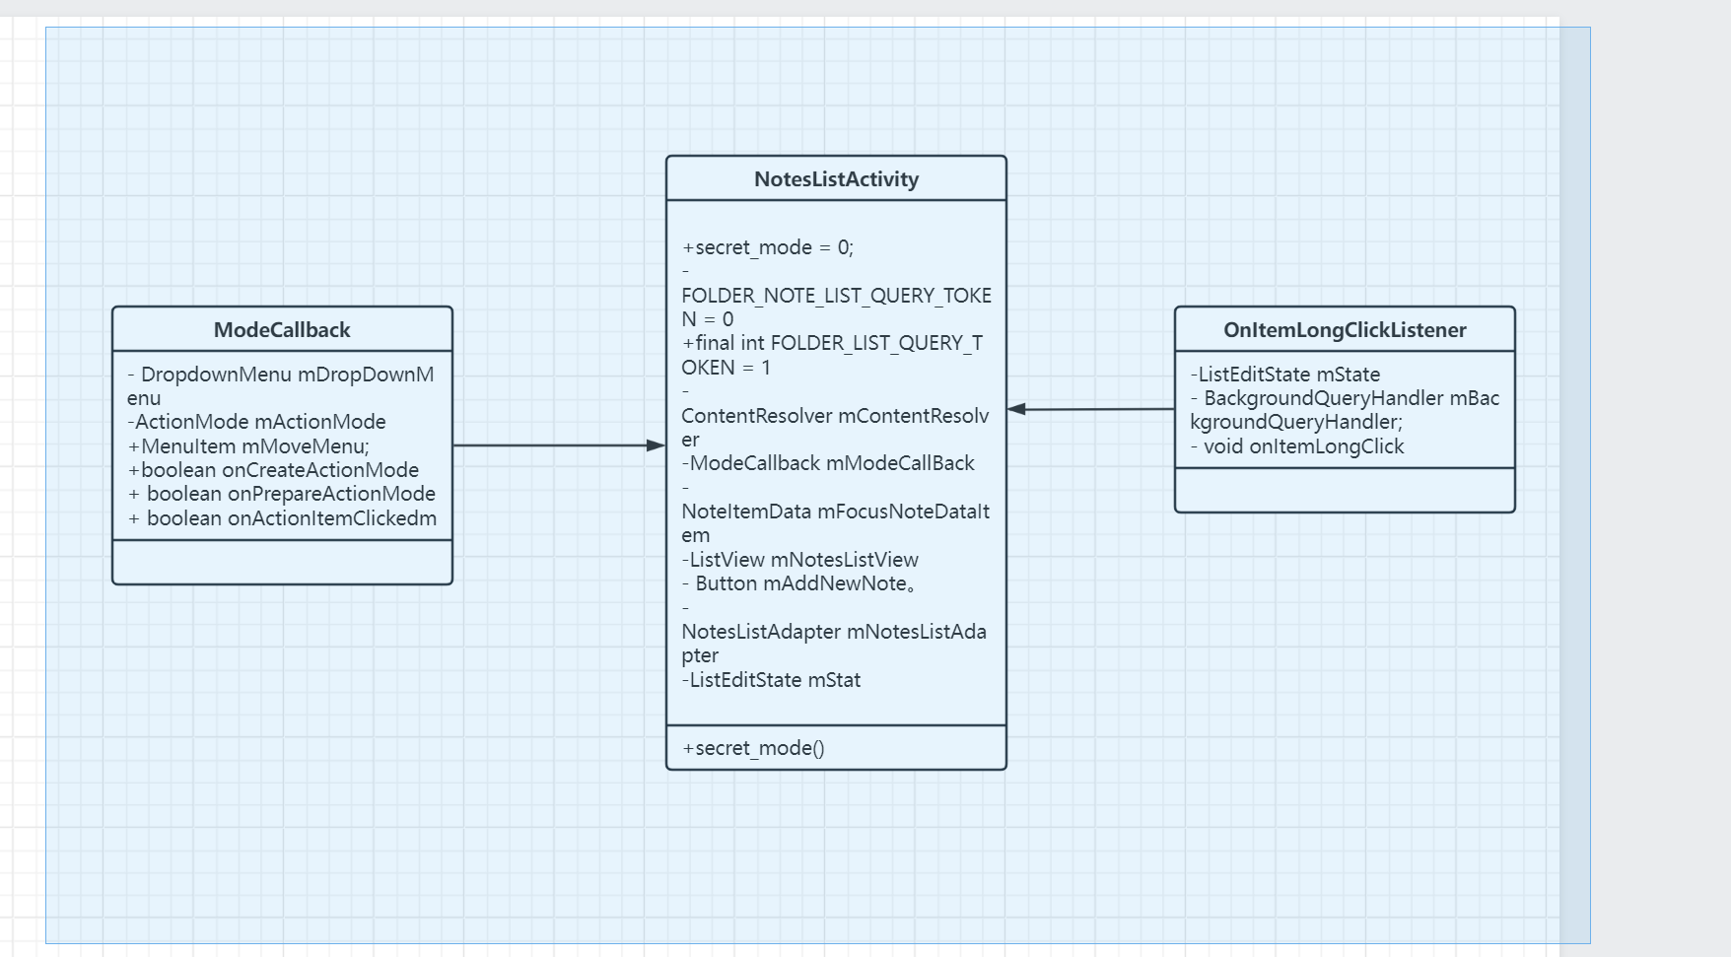
开源软件维护设计
类设计
用例1：设计类图
用例2：设计类图

Slide 31
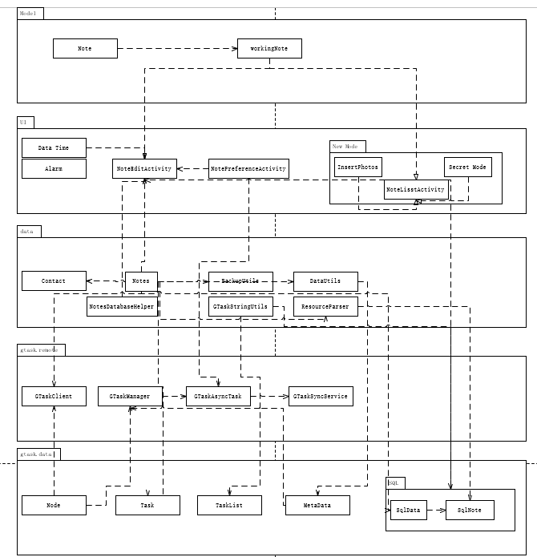
开源软件维护设计
体系结构的设计及调整

Slide 32
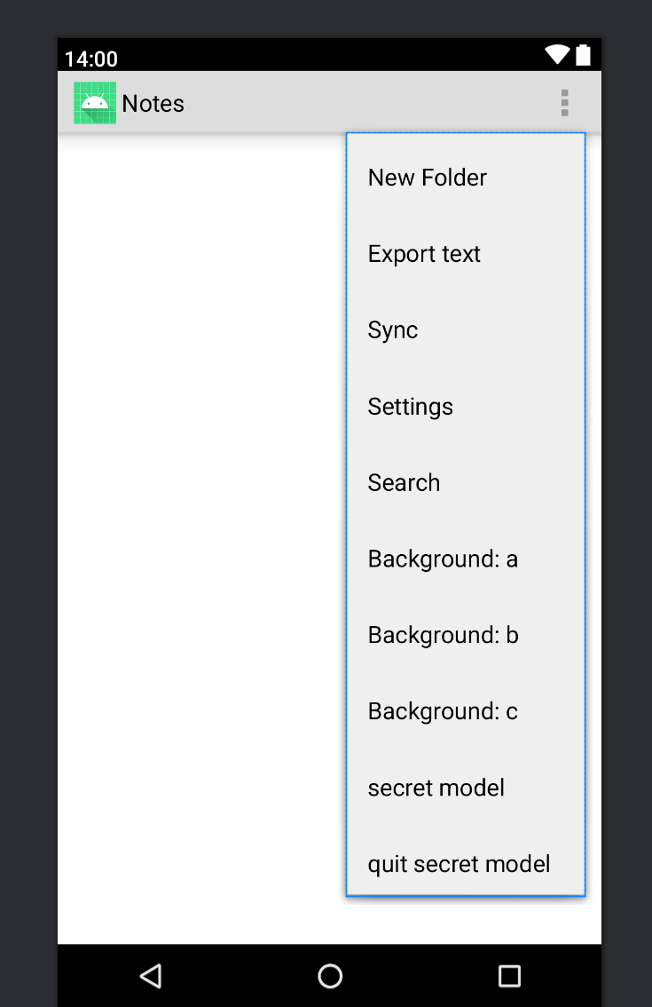
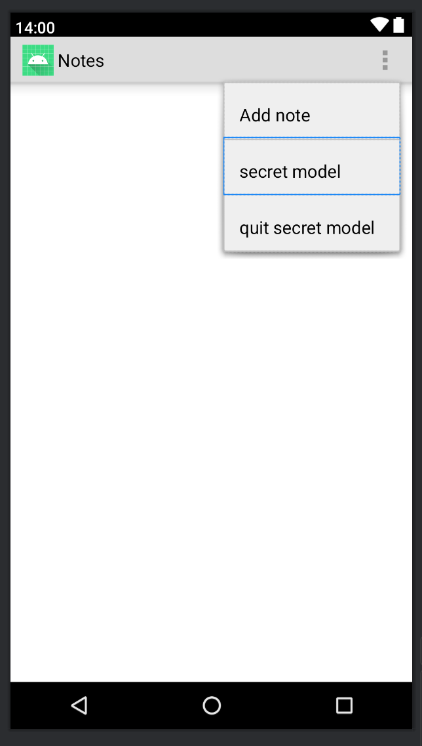
开源软件维护设计
界面设计

Slide 33
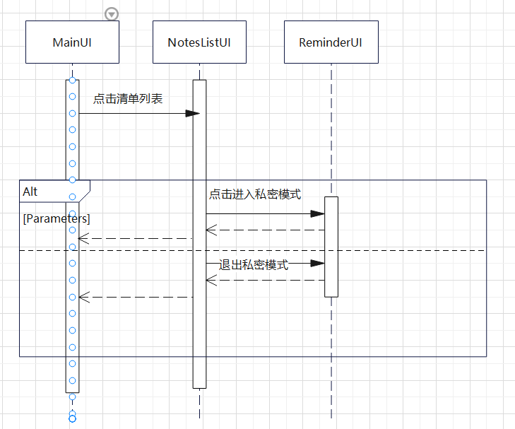
开源软件维护设计
界面设计
界面设计元素： 静态元素：Notes，安卓图标，背景图 动态元素：便签，文件夹列表 用户输入元素：无 用户命令元素：写便签，功能清单

Slide 34
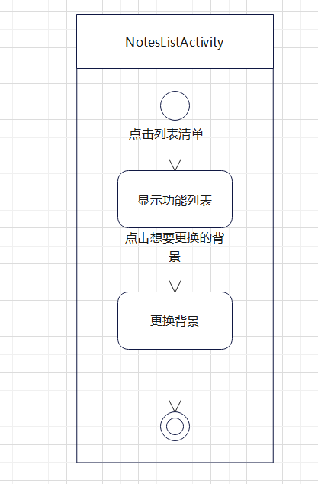
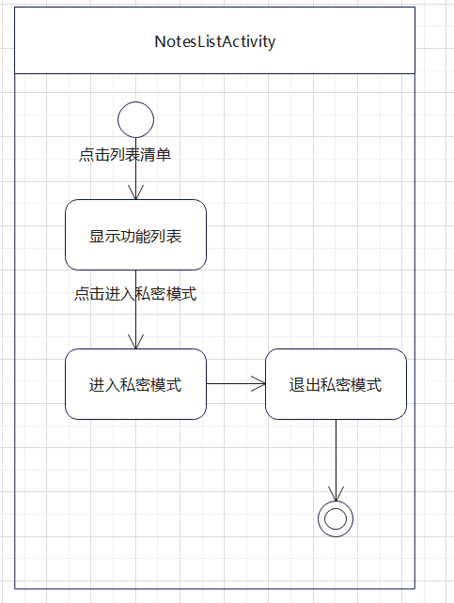
开源软件维护设计
类设计
用例1：
用例2：

Slide 35
开源软件维护实现
由于新增加的功能没有涉及跟已经学习的黑盒测试，白盒测试有关的数据问题，自己的技术水平不能做出驱动程序或者桩程序完成测试。故本次新功能测试仅仅是在完成部分代码或者整体代码后，一遍一遍地运行以及利用Androidstudio里面的类似于debug的工具：logcat来找到并纠正错误

Slide 36
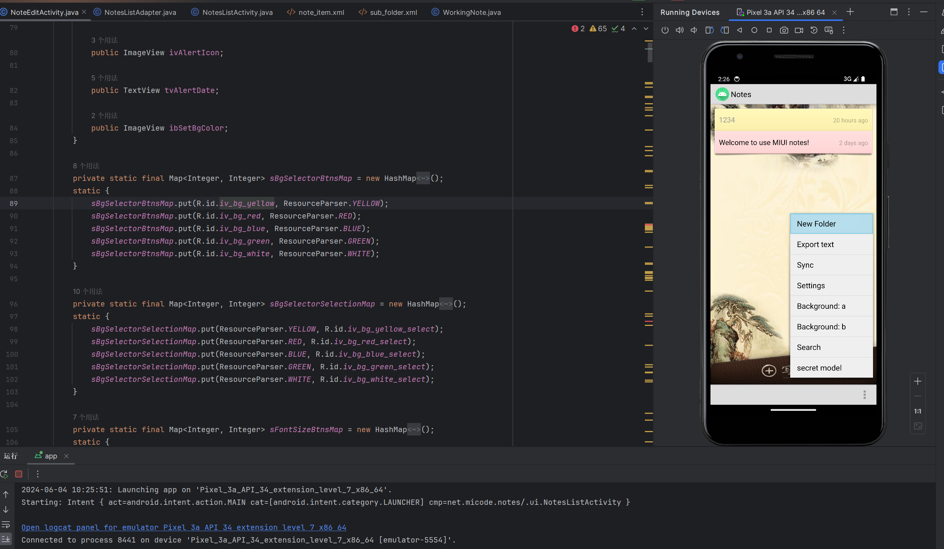
开源软件维护安装部署

Slide 37
04
总结
Summary

Slide 38
总结
1. 代码阅读阶段
(1)提高了理解和分析现有代码的能力，这对于我们未来来说都是宝贵的财富。
(2)通过分工阅读代码、交流发现和疑问，增强了团队间的沟通和协作。
(3)加深了对小米便签设计模式的理解，为后续的功能开发打下了基础。
2.新增功能需求分析设计实现阶段
(1)发展了将抽象需求具体化为技术解决方案的能力，这包括了界面设计、数据流处理和模块划分。
(2)通过设计过程，团队可以预见和讨论实现新功能可能遇到的挑战和问题，这有助于减少开发阶段的返工。
(3)通过实际编码实践，提升了编写高质量代码的能力。
(4)在调试和测试新功能过程中，团队成员学会了如何快速识别问题、分析问题原因并找到解决方案。
(5)实际操作和用例测试帮助团队理解用户在使用新功能时的体验，进而优化设计。
(6)通过涉猎不同的技术和工具，团队成员能够提升自己的能力。

Slide 39
Thanks!

